Slide 1
Situación climática de Colombia – IDEAM.
5 Marzo de 2020

Slide 2
Seguimiento climático

Slide 3
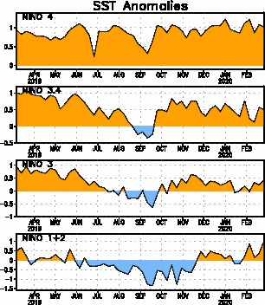
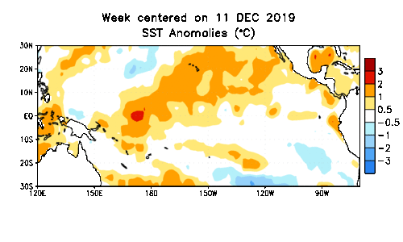
Seguimiento del ENSO

Slide 4
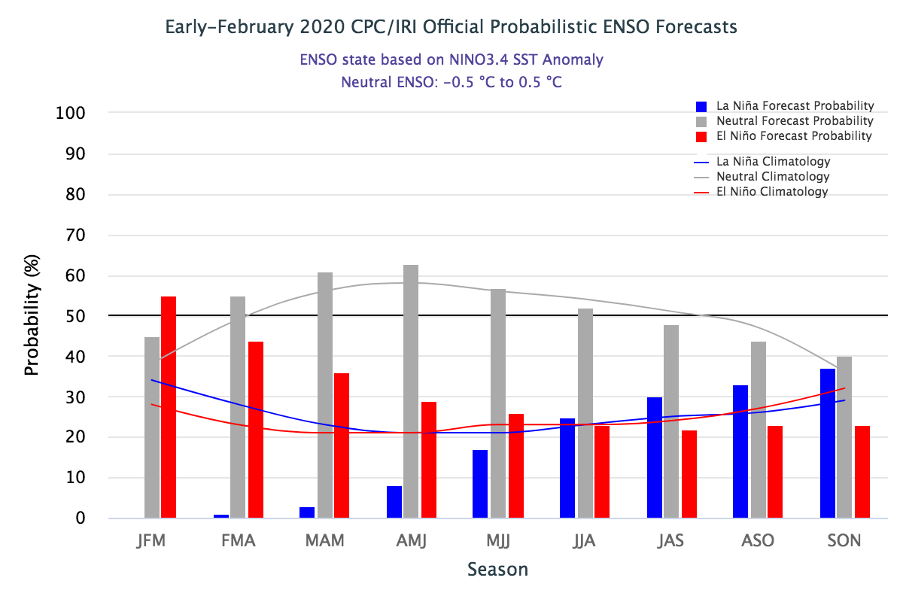

Slide 5
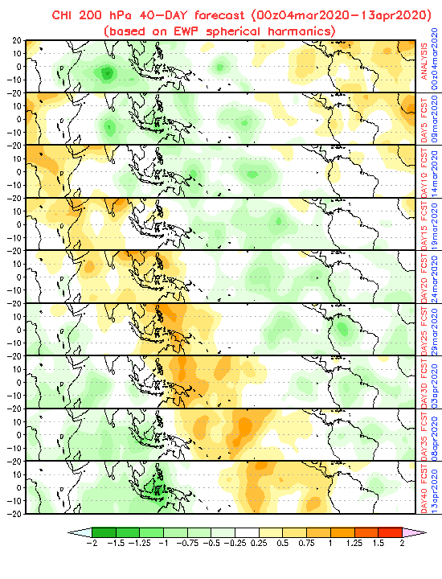
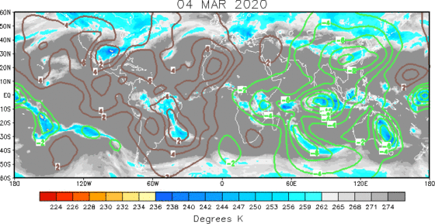

Slide 6
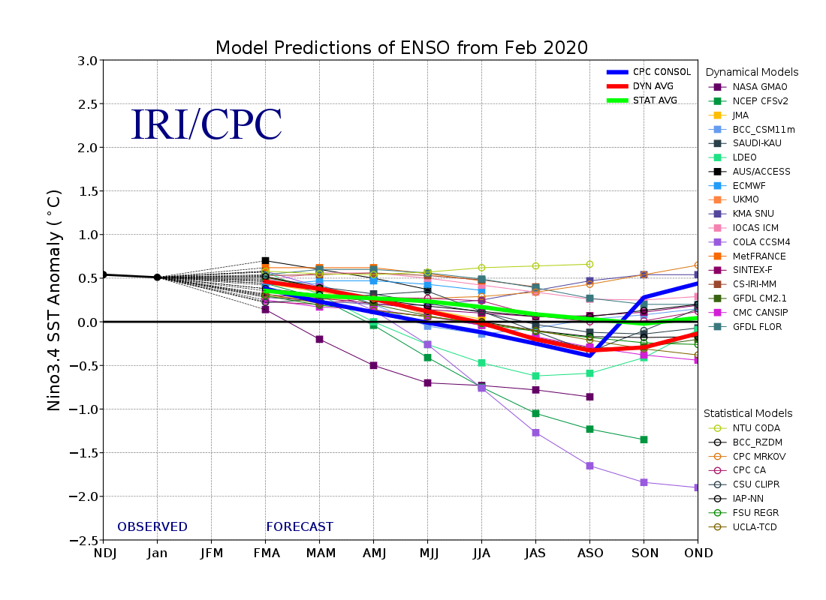

Slide 7
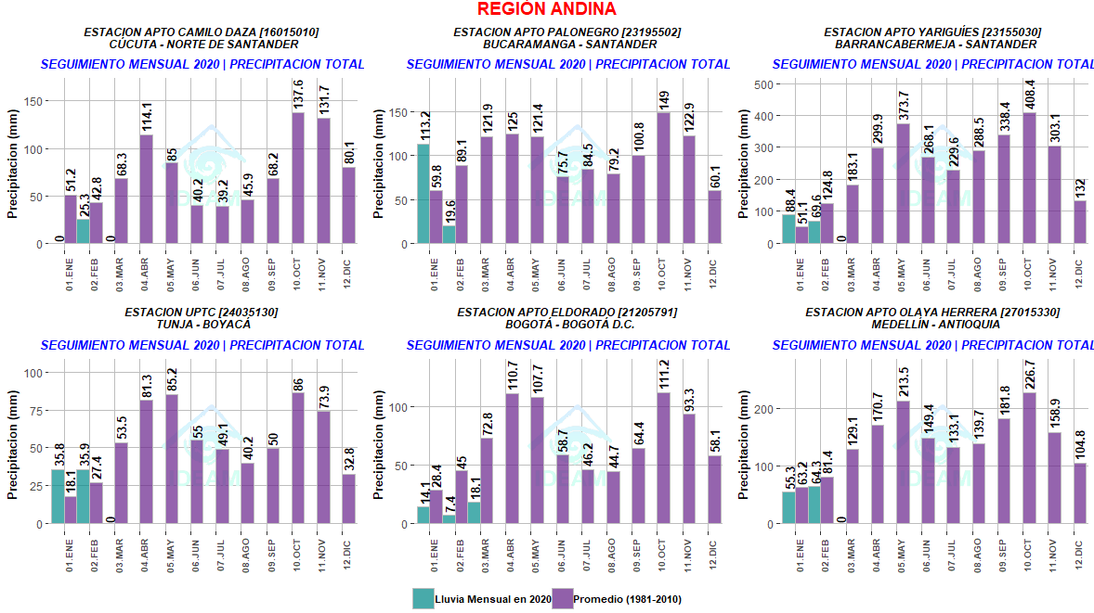
SEGUIMIENTO MENSUAL DE LA PRECIPITACIÓN

Slide 8
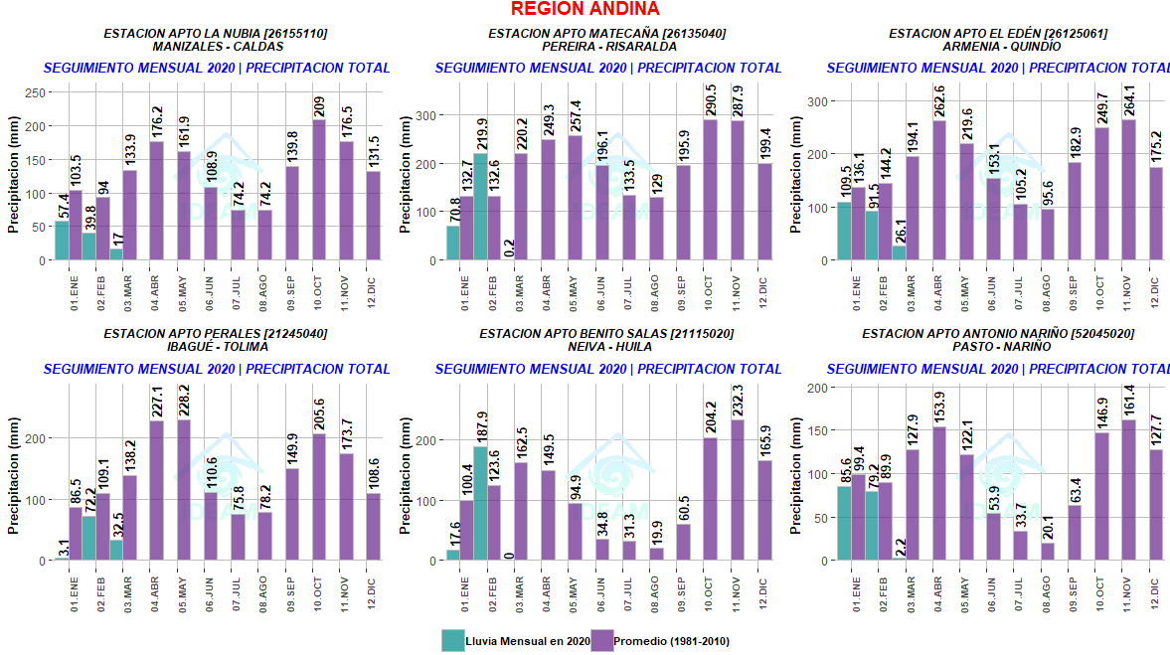
SEGUIMIENTO MENSUAL DE LA PRECIPITACIÓN

Slide 9
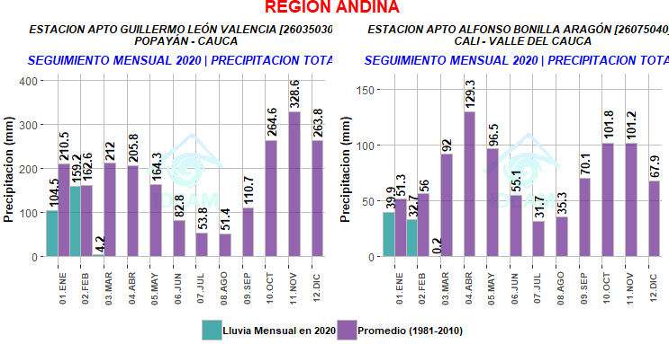
SEGUIMIENTO MENSUAL DE LA PRECIPITACIÓN

Slide 10
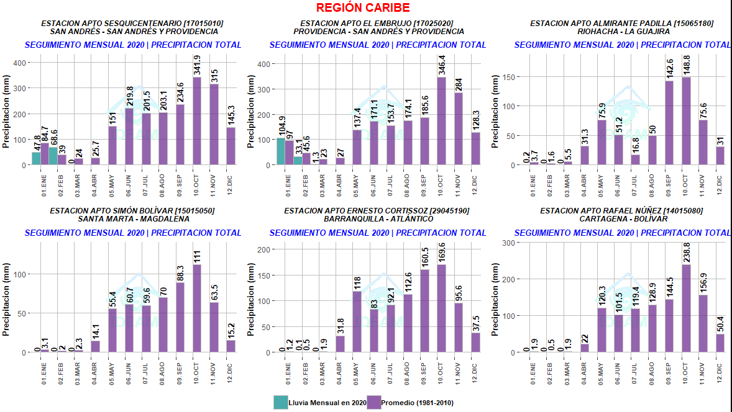
SEGUIMIENTO MENSUAL DE LA PRECIPITACIÓN

Slide 11
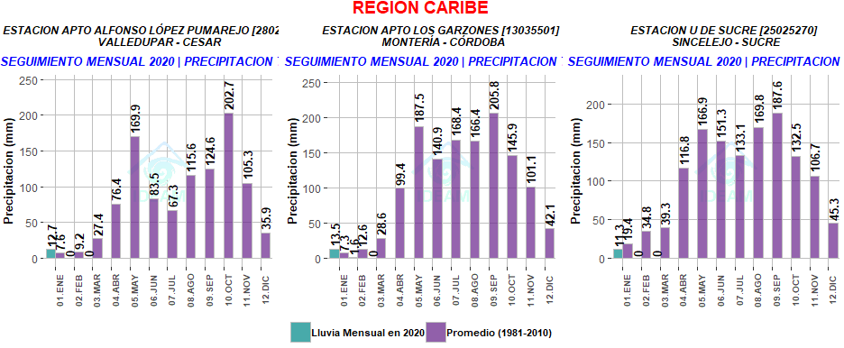
SEGUIMIENTO MENSUAL DE LA PRECIPITACIÓN

Slide 12
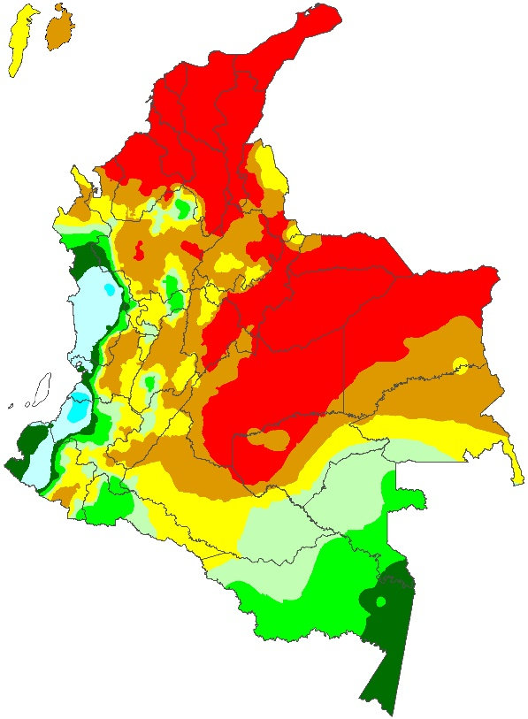
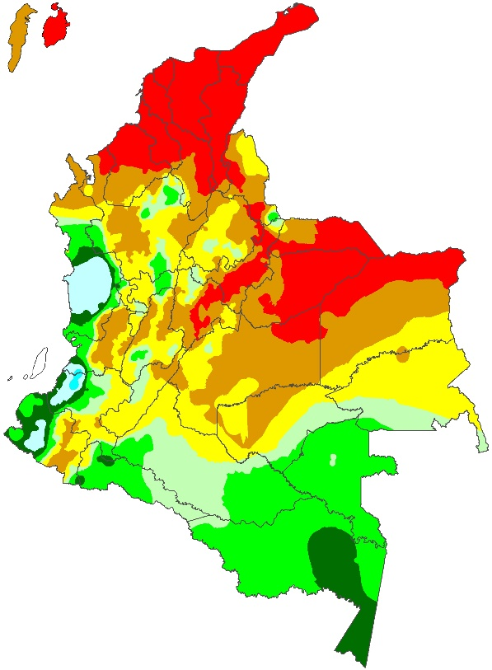
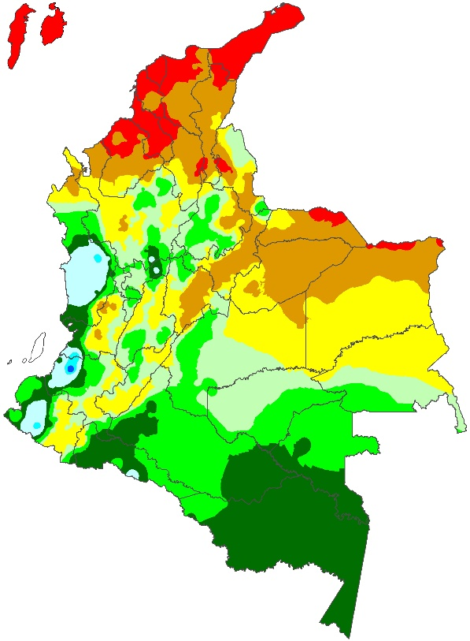
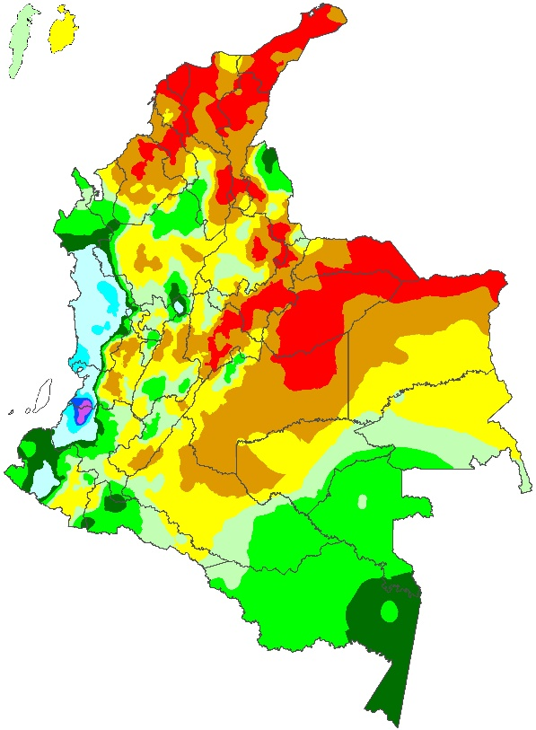
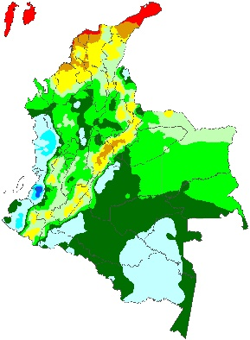
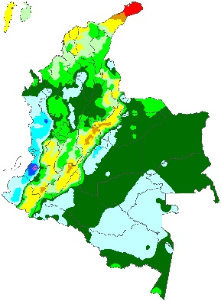
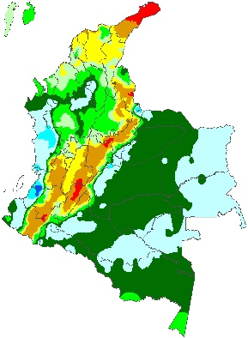
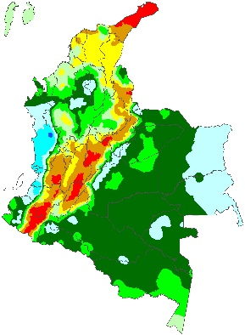
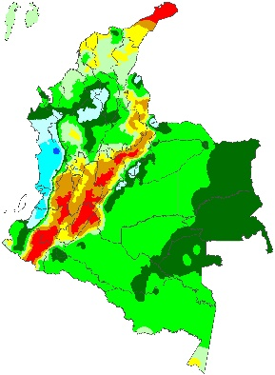
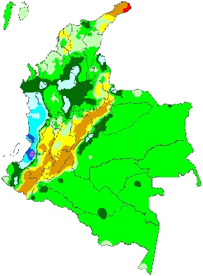
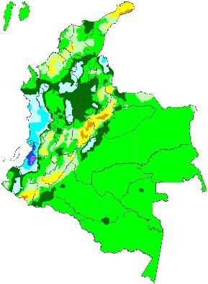
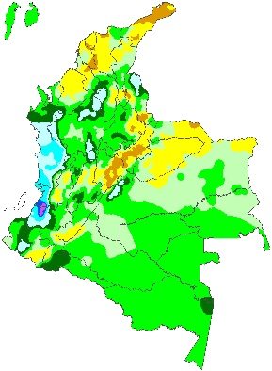
Milímetros
Precipitación Mensual
0
50
100
150
200
300
400
600
800
1000
>1000
Diciembre
Enero
Febrero
Marzo
4
5
6
7
8
9
10
11

Slide 13
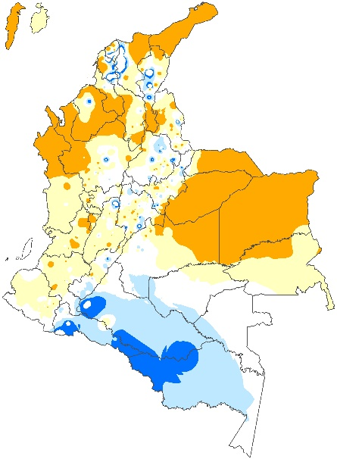
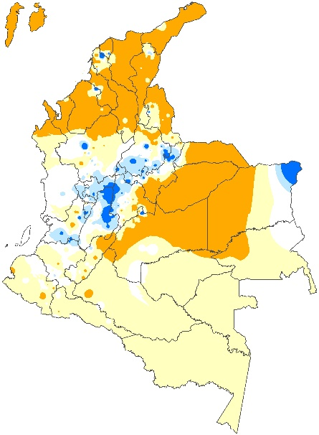
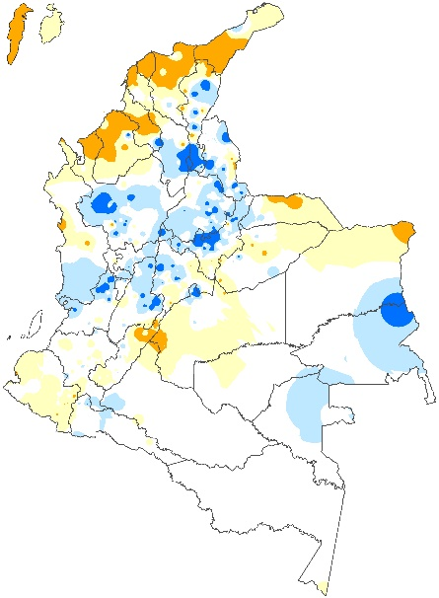
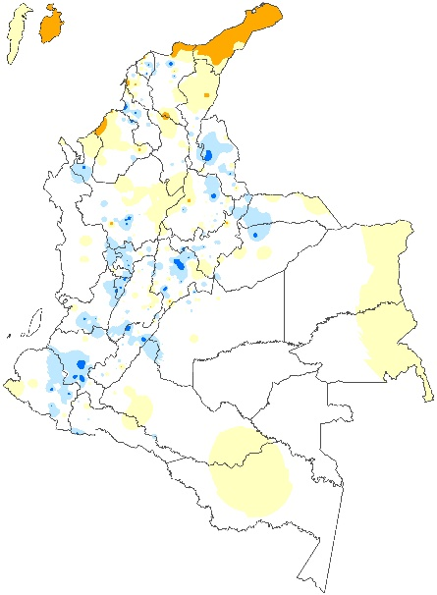
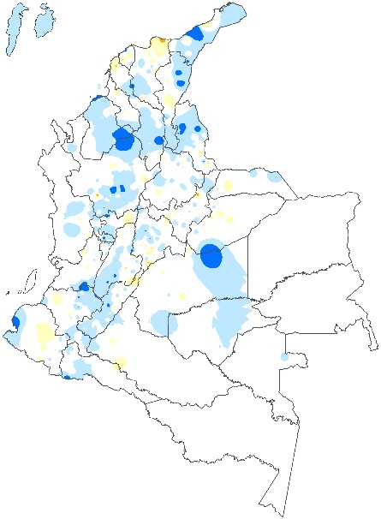
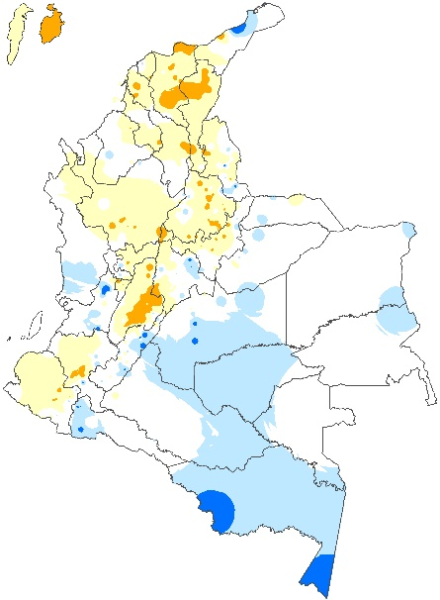
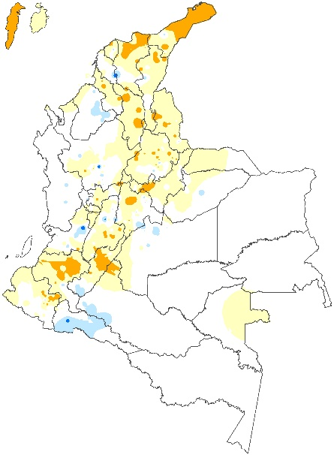
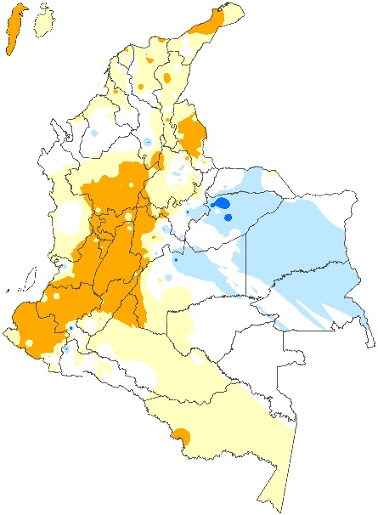
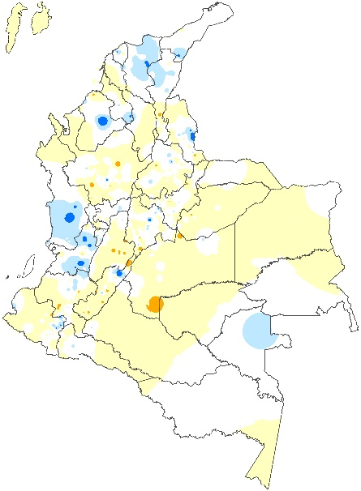
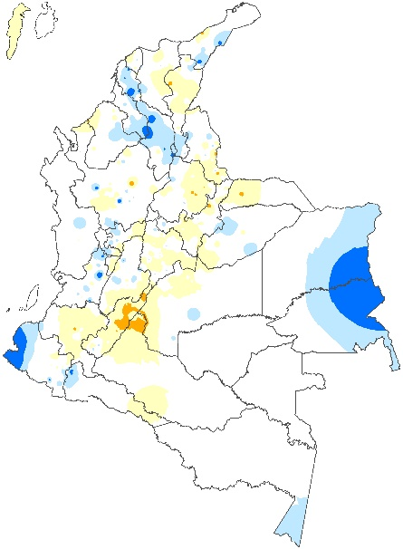
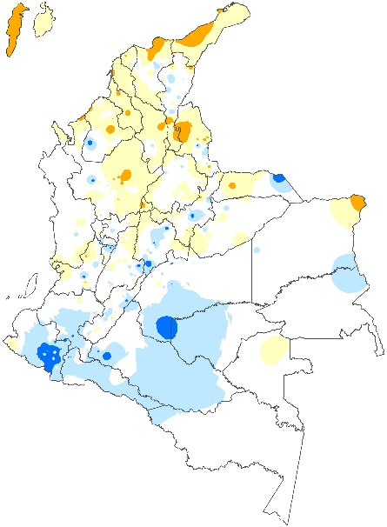
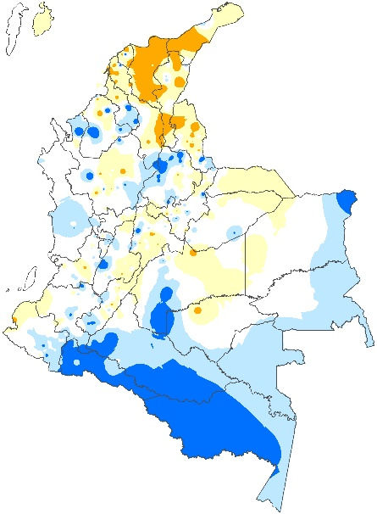
Anomalía de la Precipitación
2019
1
2
3
4
5
6
8
10
9
7
8
9
11
12
Muy por Debajo
de lo Normal
Por Debajo
de lo Normal
Normal
Por Encima
de lo Normal
Muy por Encima
de lo Normal
0% - 40%
40% - 80%
80% - 120%
120% - 160%
>160%

Slide 14
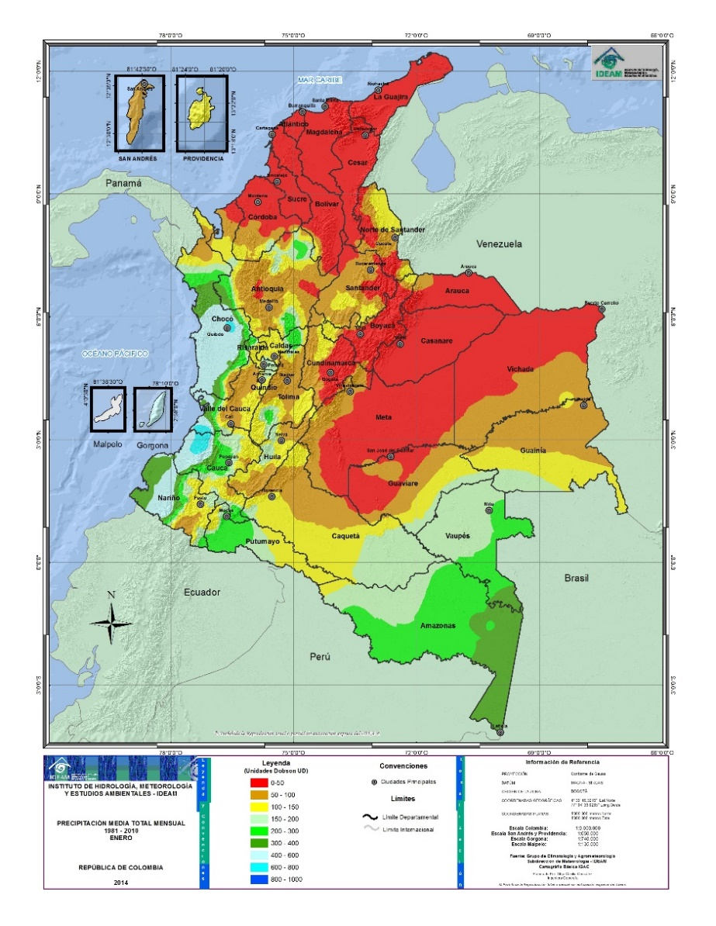
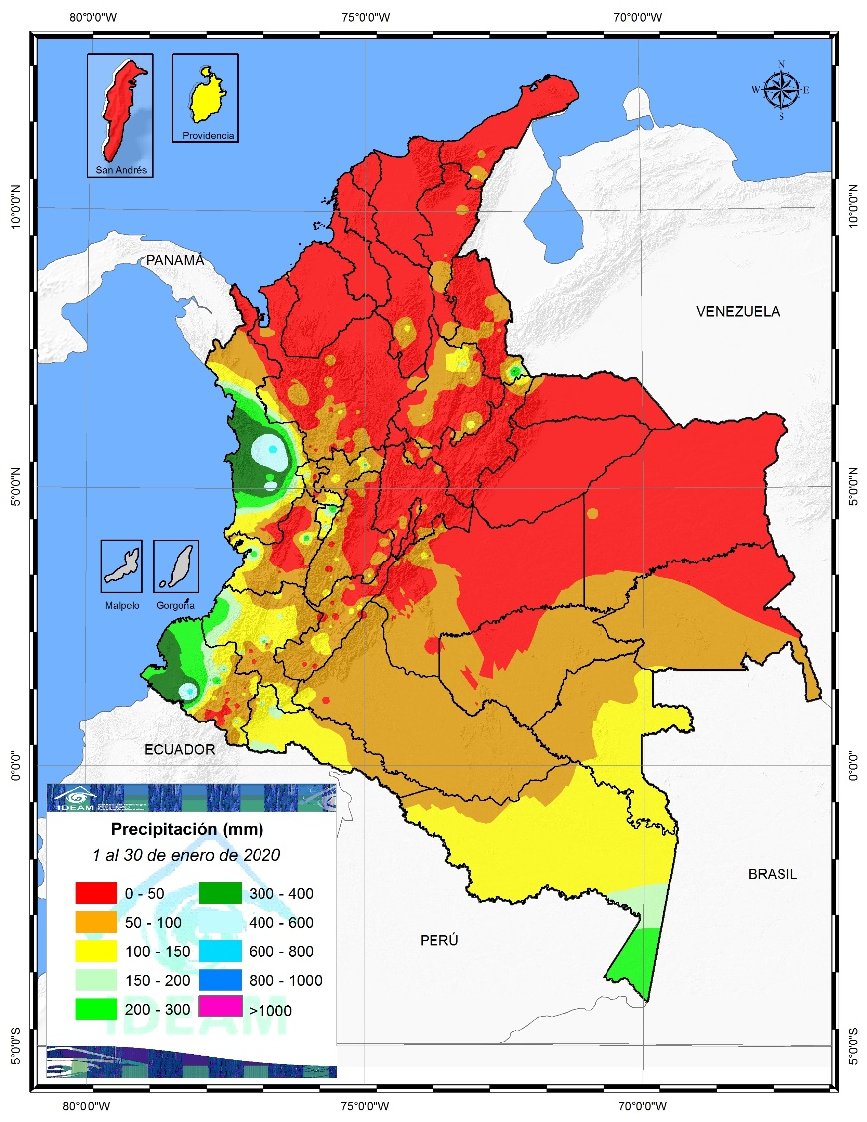
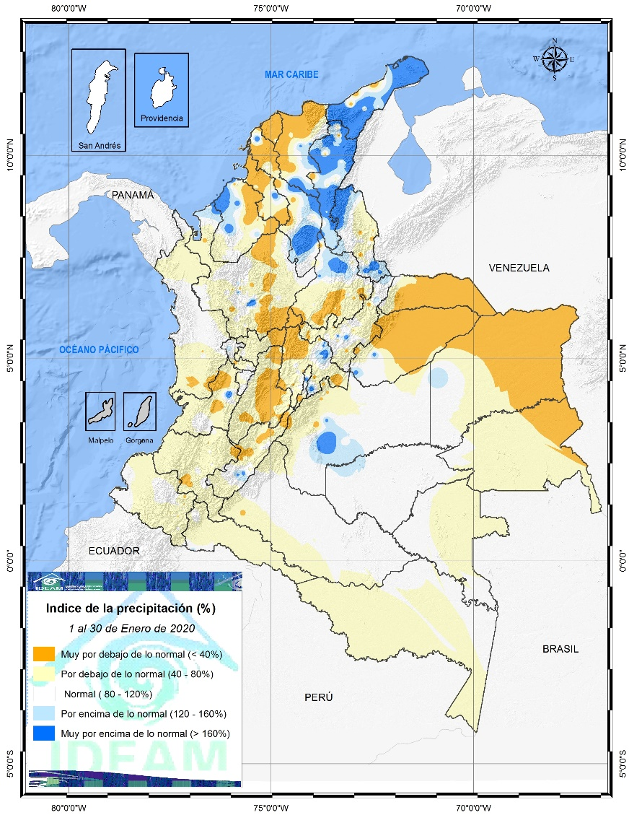
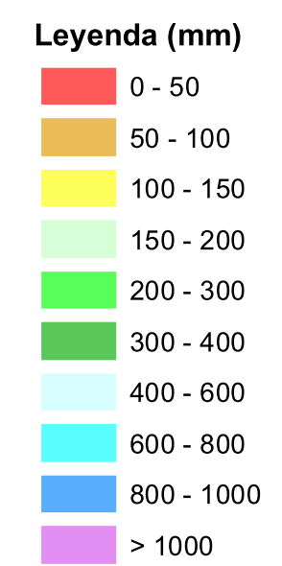
COMPORTAMIENTO DE LA PRECIPITACIÓN EN Enero DE 2020
CLIMATOLÓGICO
la Precipitación
Anomalía de la Precipitación

Slide 15
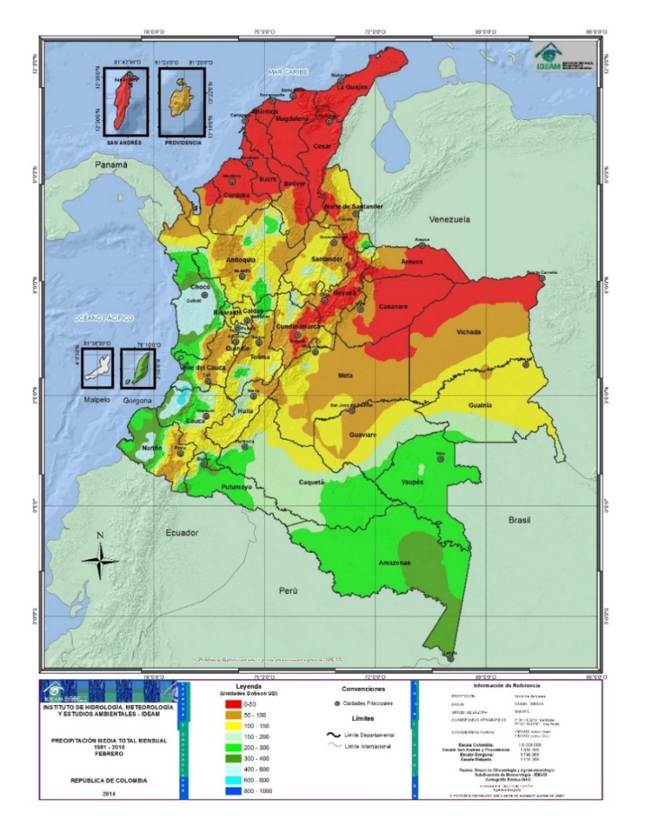
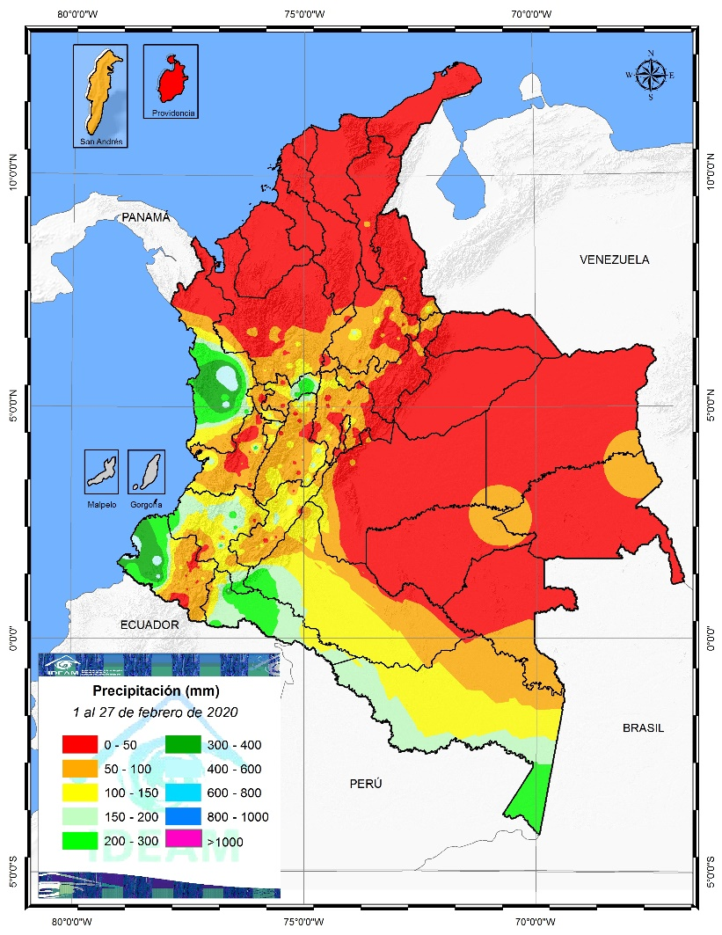
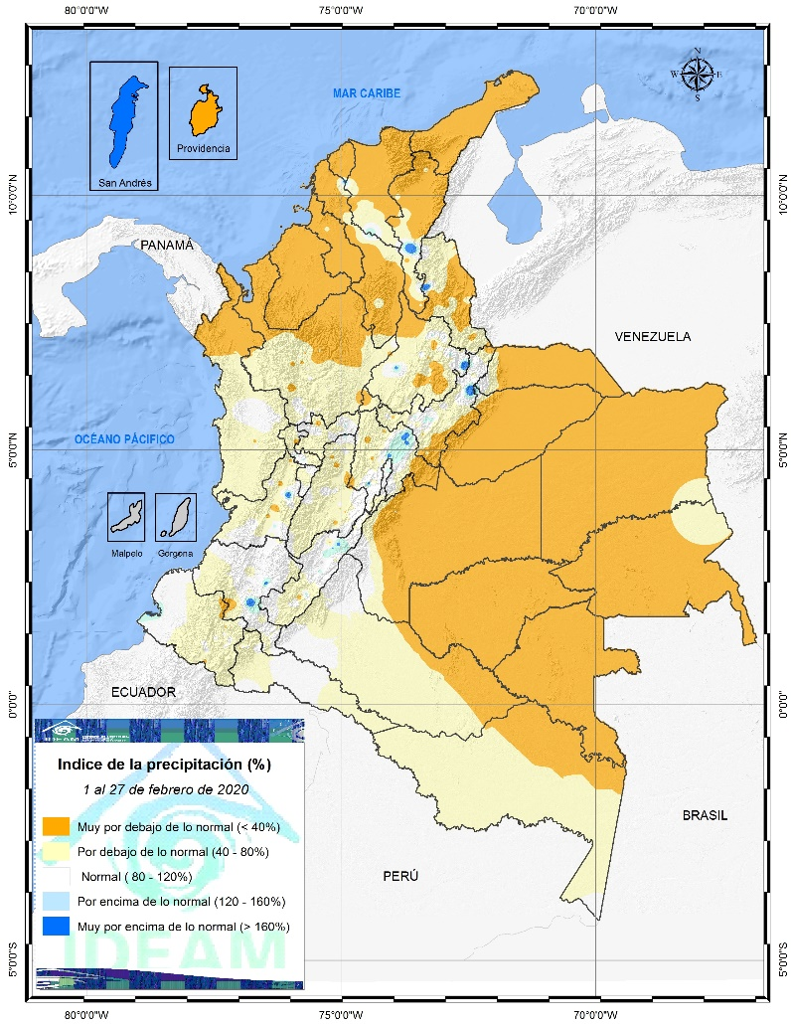
COMPORTAMIENTO DE LA PRECIPITACIÓN EN FEBRERO DE 2020
CLIMATOLÓGICO
la Precipitación
Anomalía de la Precipitación

Slide 16
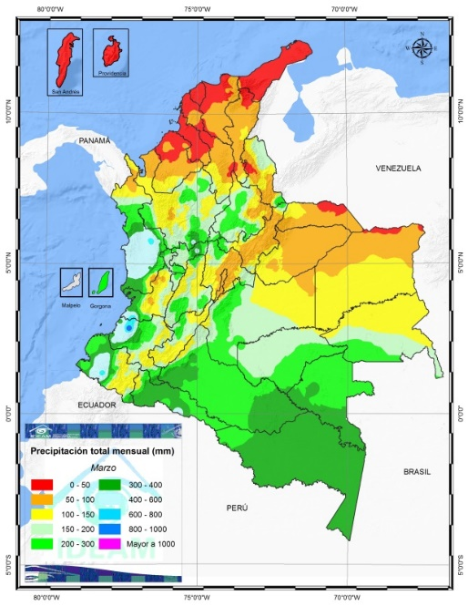
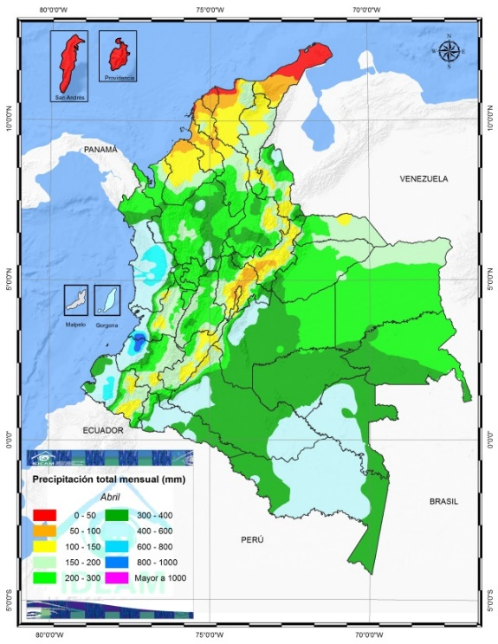
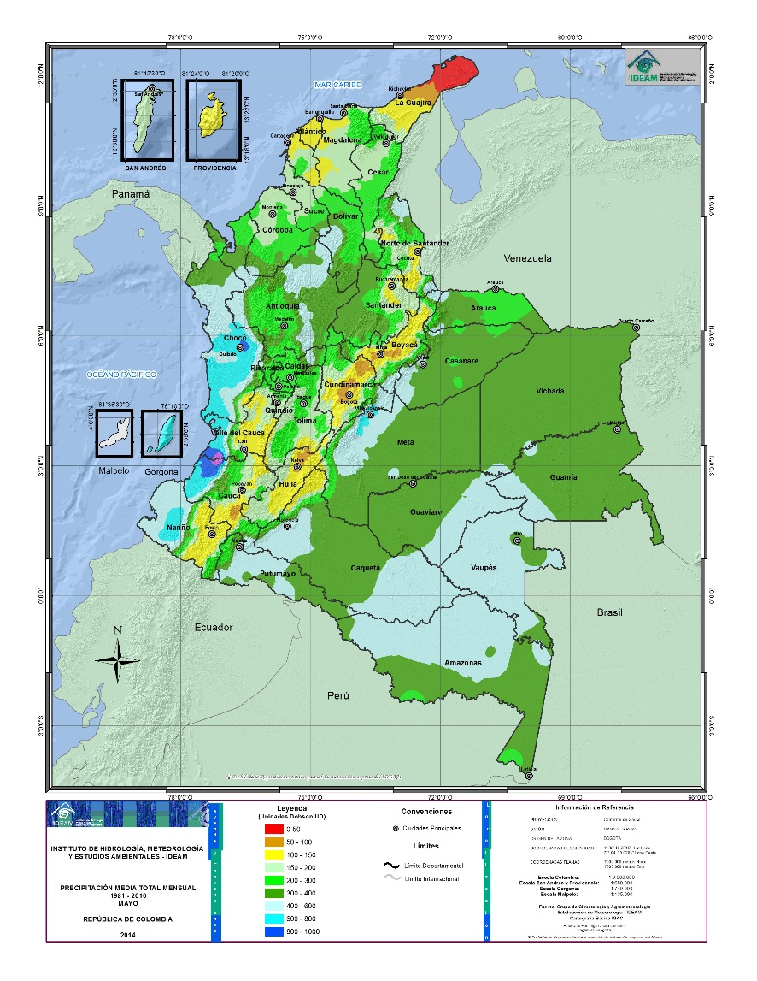
Cantidad de LLUVIA
Climatología para el trimestre MAM
MARZO
ABRIL
Mayo

Slide 17
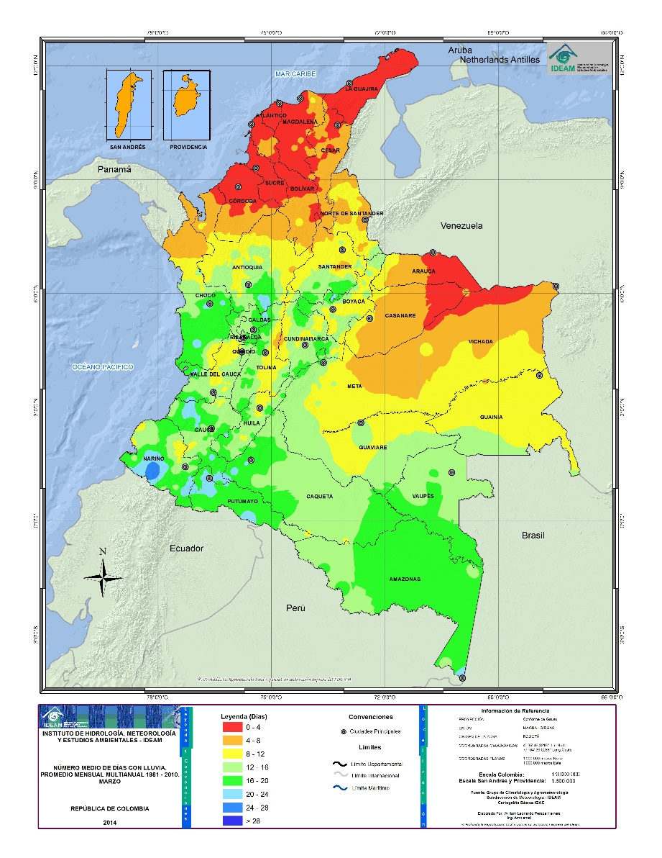
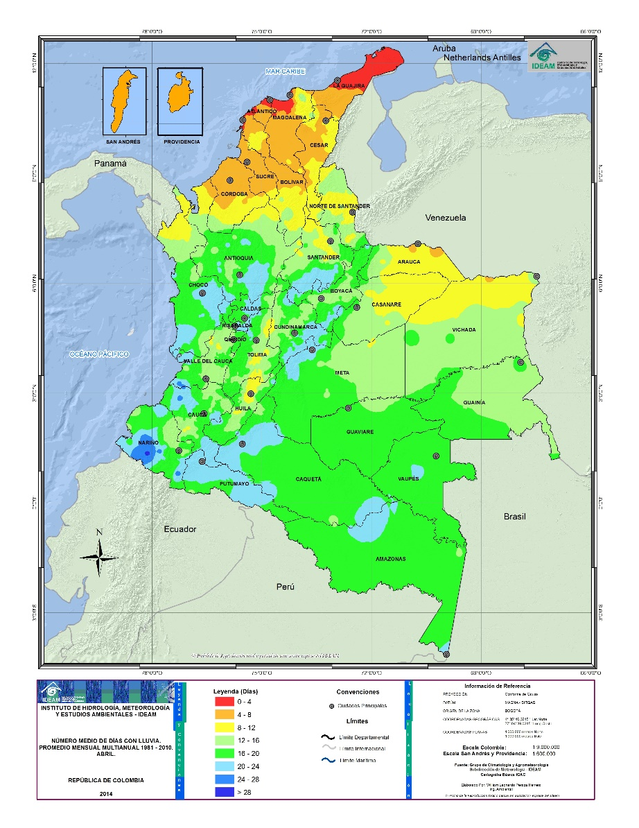
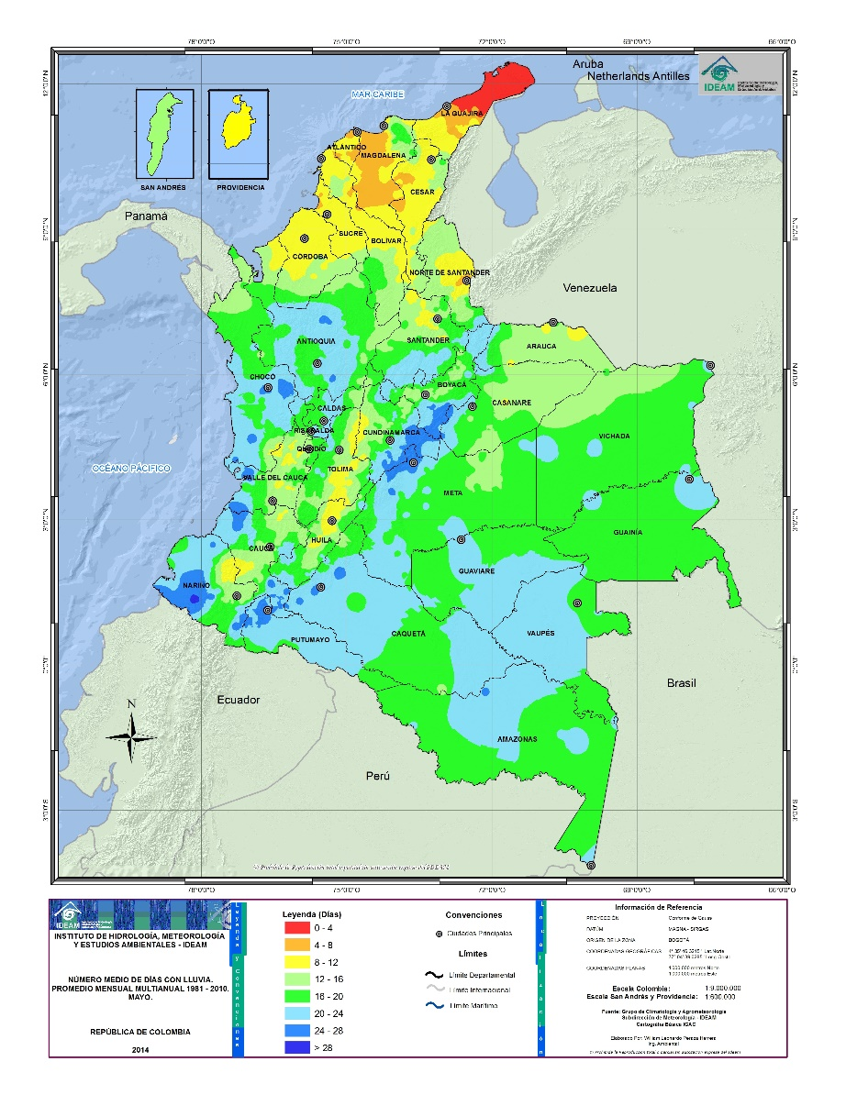
NÚMERO DE DÍAS CON LLUVIA
Climatología para el trimestre EFM
MARZO
ABRIL
Mayo
0
4
8
12
16
20
24
28
>28
Días

Slide 18
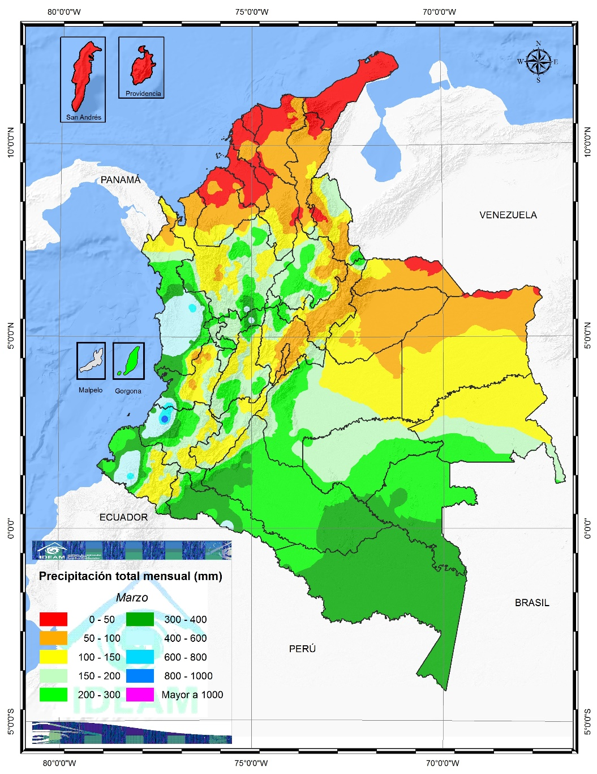
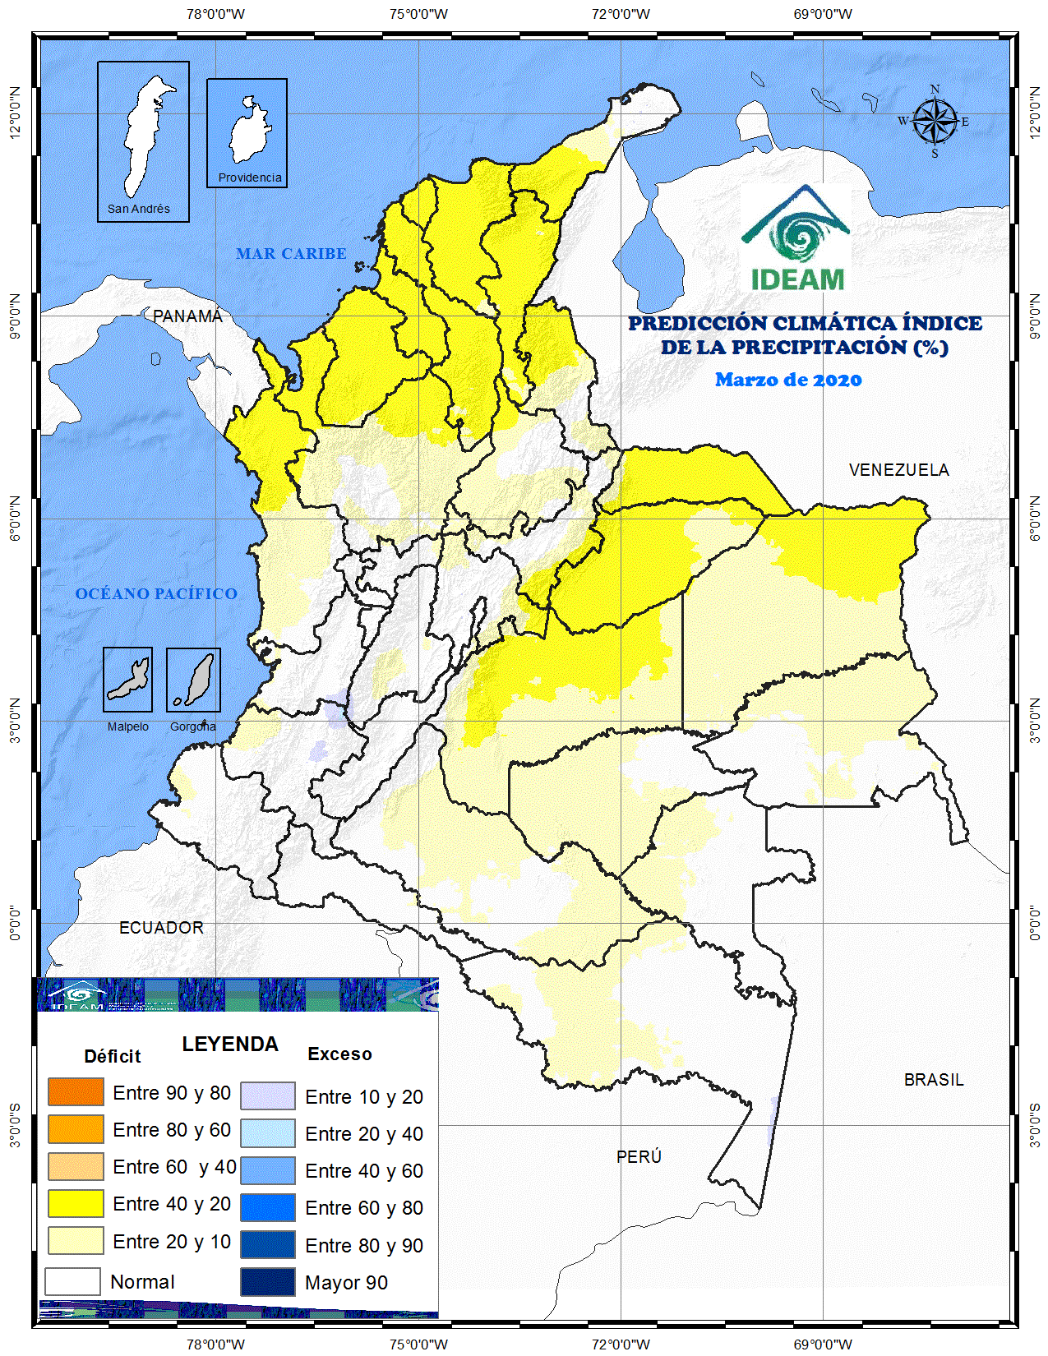
PREDICCIÓN DE LA PRECIPITACIÓN
Marzo 2020
Notes:
JULIETA

Slide 19


PREDICCIÓN DE LA PRECIPITACIÓN
Abril 2020
Notes:
JULIETA

Slide 20


PREDICCIÓN DE LA PRECIPITACIÓN
MAYO 2020
Notes:
JULIETA

Slide 21

MUCHAS GRACIAS

